Slide 1
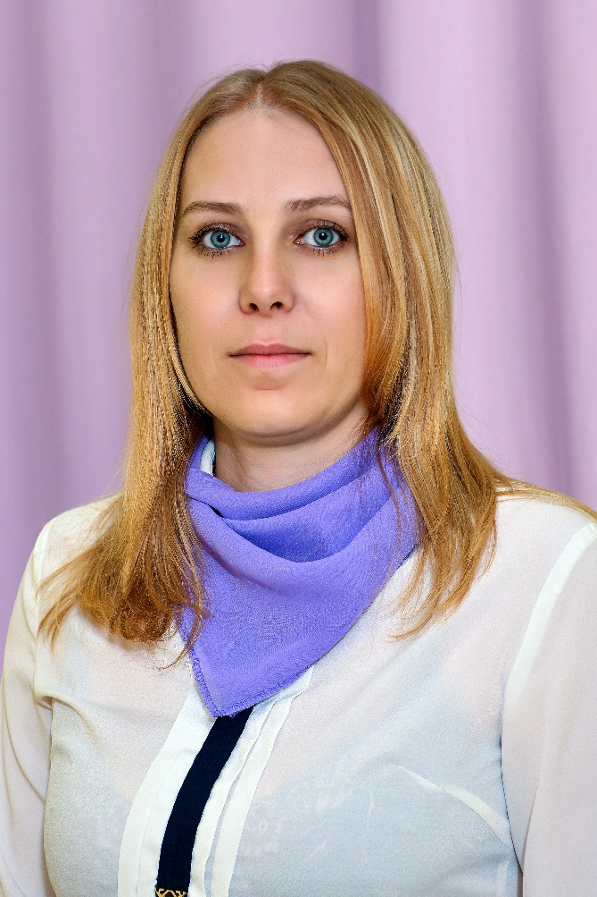
Министерство образования Республики Мордовия Портфолио Девяткиной Анны Алексеевны, воспитателя МАДОУ «Центр развития ребенка – детский сад № 7»
Дата рождения: 08.07.1986г.
Профессиональное образование: ГОУ ВПО «Мордовский государственный педагогический институт имени М.П. Евсевьева»
Квалификация: Организатор методист дошкольного образования и педагог - психолог
Диплом: ВСГ 2553395
Дата выдачи: 30 января 2009 года
Общий трудовой стаж: 12 лет
Стаж педагогической работы (по специальности): 3 года
Наличие квалификационной категории: -
Дата последней аттестации: -

Slide 2
Педагогический опыт: Дидактическая игра, как форма обучения детей дошкольного возраста посредством художественно-эстетического развития
Материал проверен на плагиат: https://ds7sar.schoolrm.ru/sveden/employees/25188/481874/

Slide 3
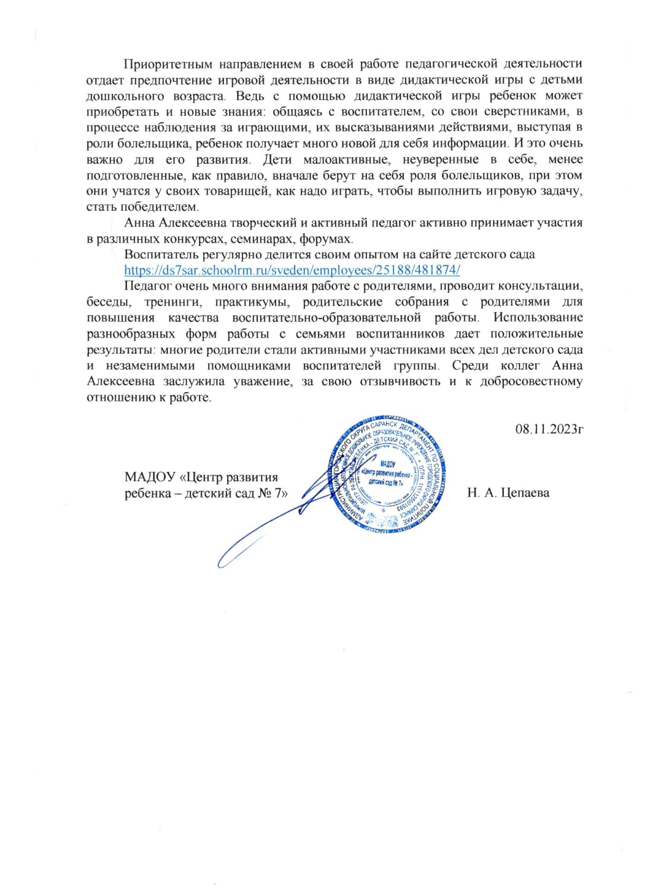

Slide 4
1. Участие в инновационной (экспериментальной) деятельности

Slide 5
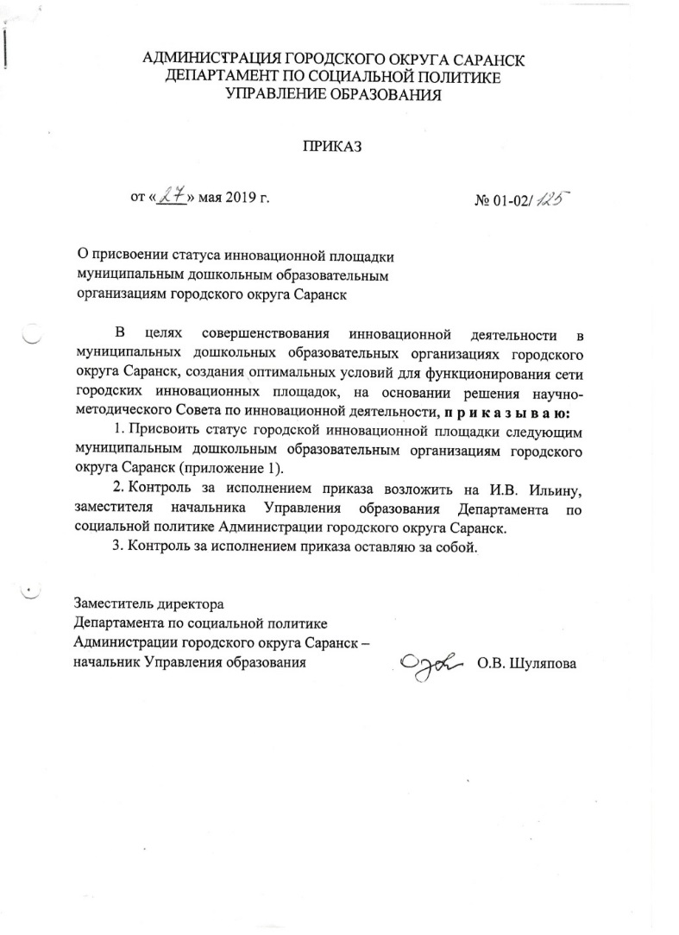

Slide 6
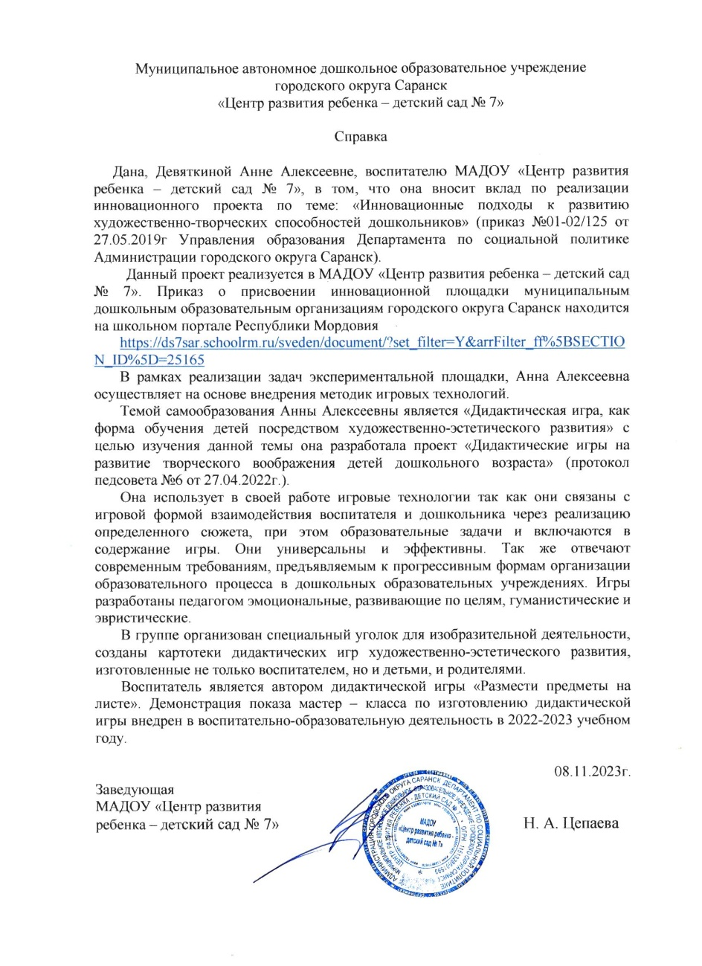

Slide 7
3. Наличие публикаций

Slide 8
Международный уровень: 6
Международный сборник педагогических публикаций «Буква»
Особенности восприятия возраста детьми 6-7 лет в психолого-педагогической литературе
Материал, прошедший экспертизу на сайтах, порталах сети Интернет:2
Международный образовательный портал МААМ «Сценарий Дня знаний в подготовительной группе»

Slide 10
4. Результаты участия воспитанников в: конкурсах, выставках, турнирах, соревнованиях, акциях, фестивалях

Slide 11
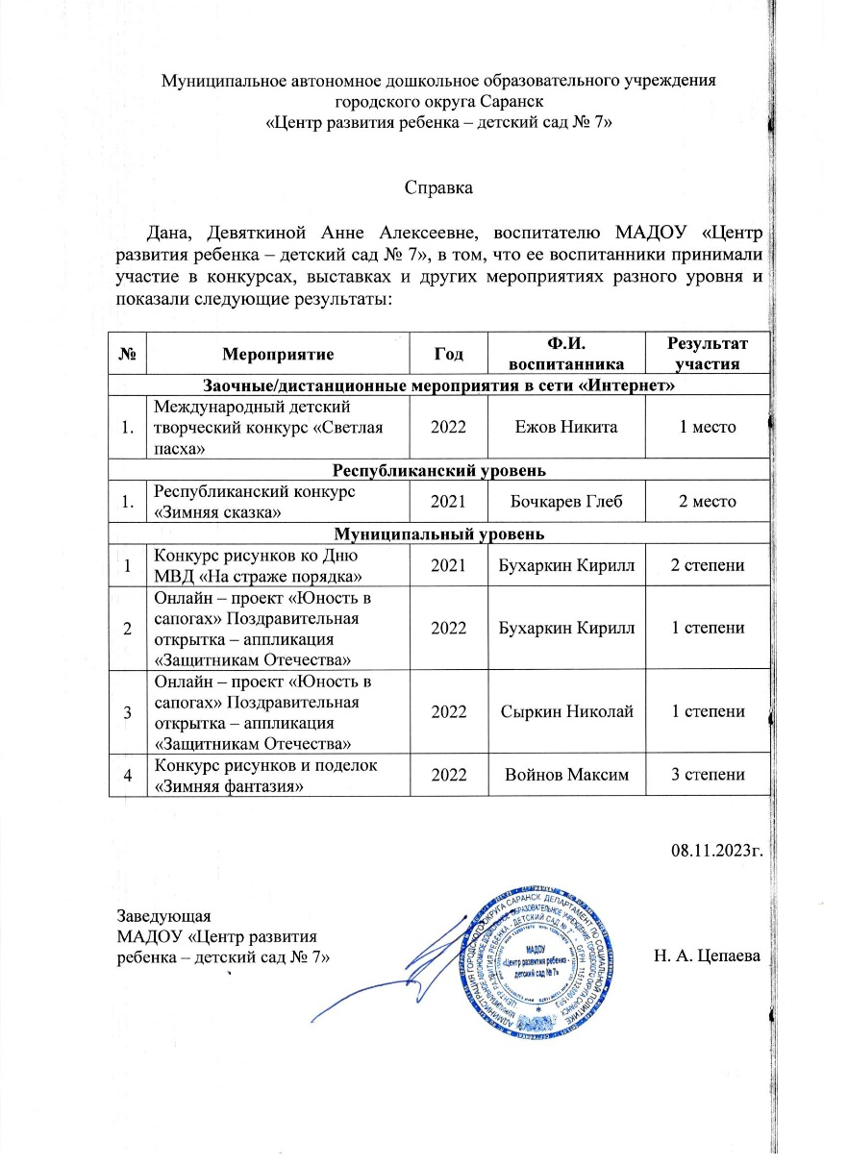

Slide 14
6. Выступление на заседаниях методических советов, объединениях научно-практических конференциях, педагогических чтениях, семинарах, секциях, форумах, радиопередачах (очно)

Slide 15
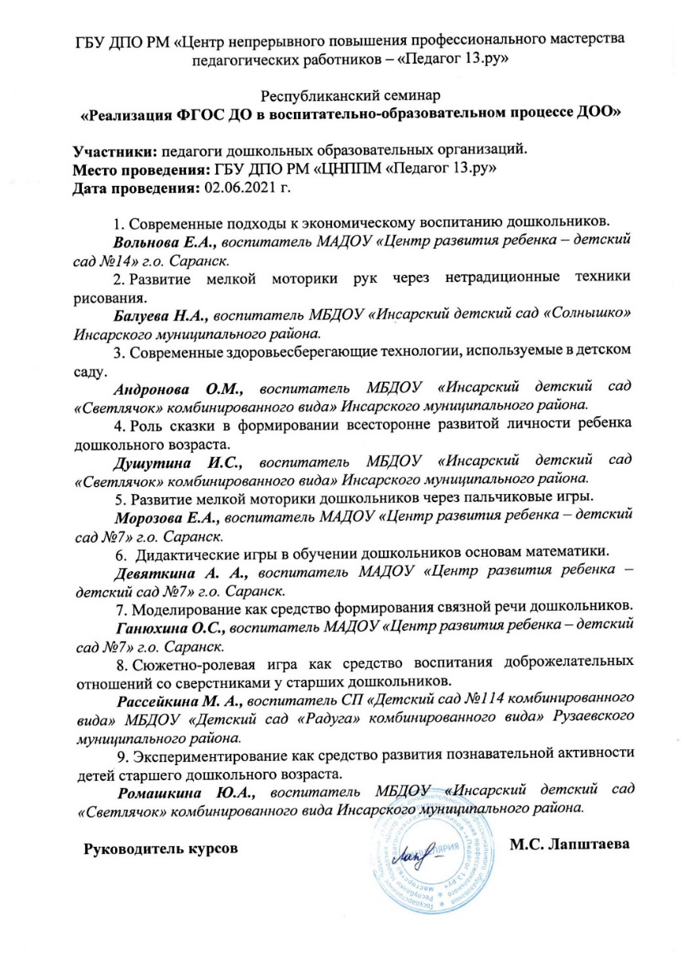

Slide 16
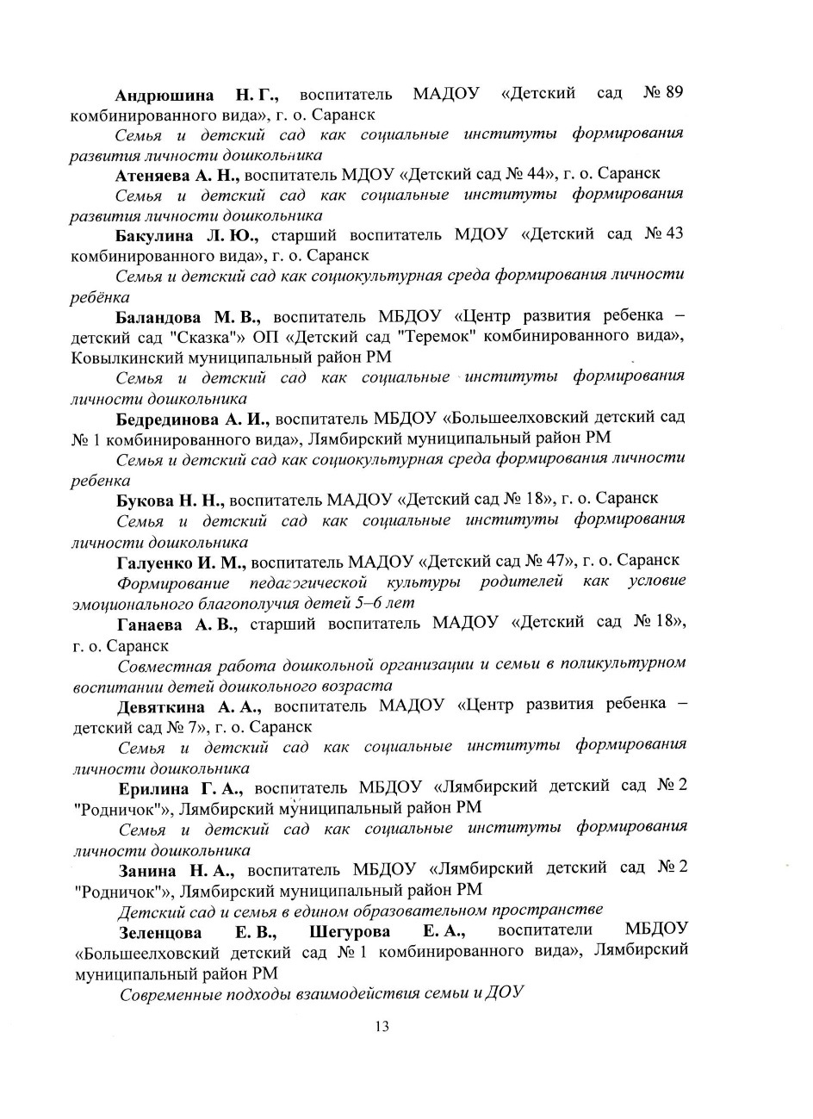

Slide 17
7. Проведение открытых занятий, мастер классов, мероприятий

Slide 19
10. Позитивные результаты работы с воспитанниками:

Slide 20
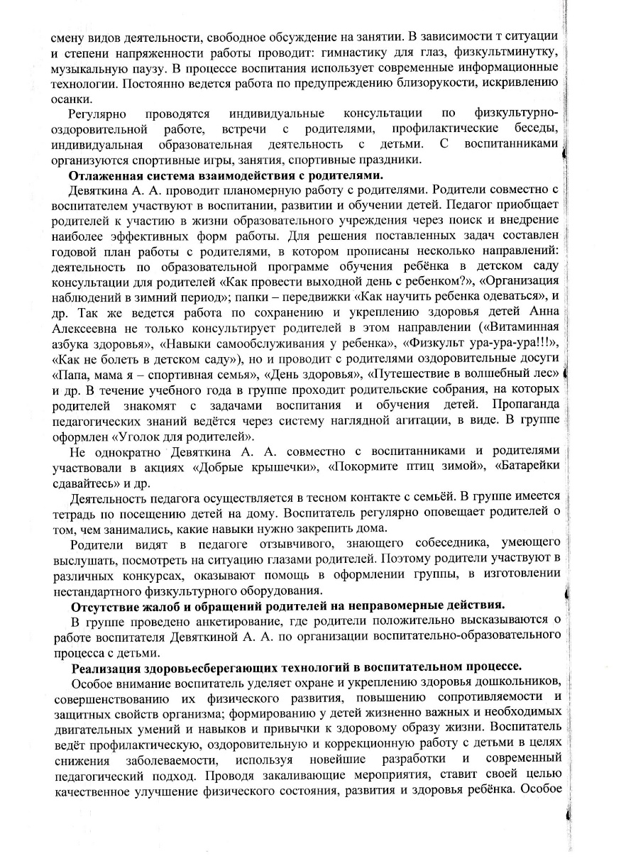
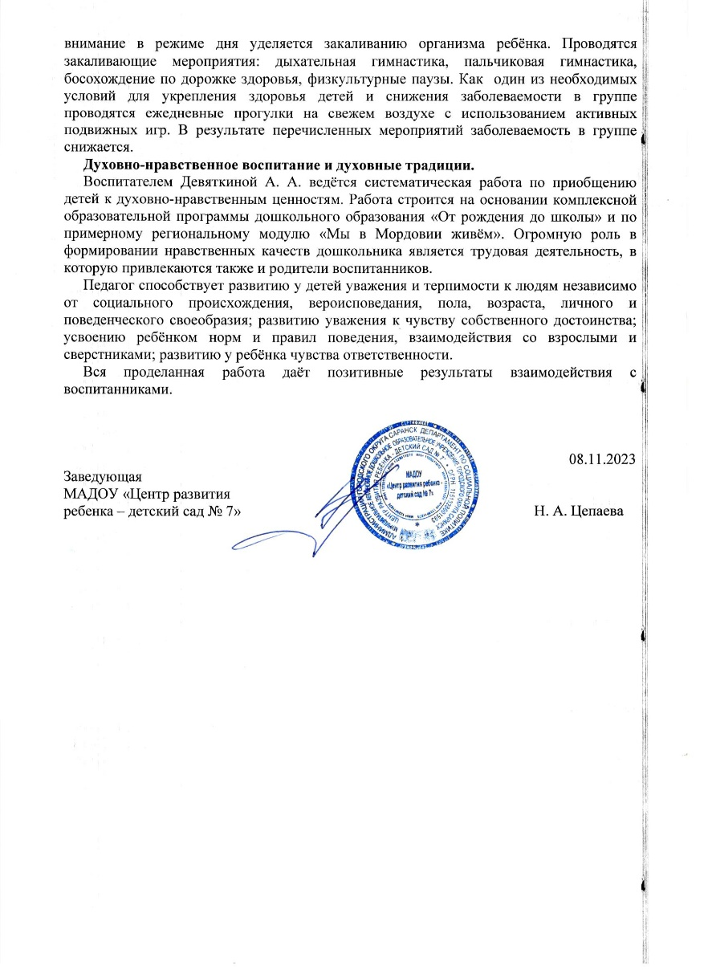

Slide 21
11. Качество взаимодействия с родителями

Slide 22
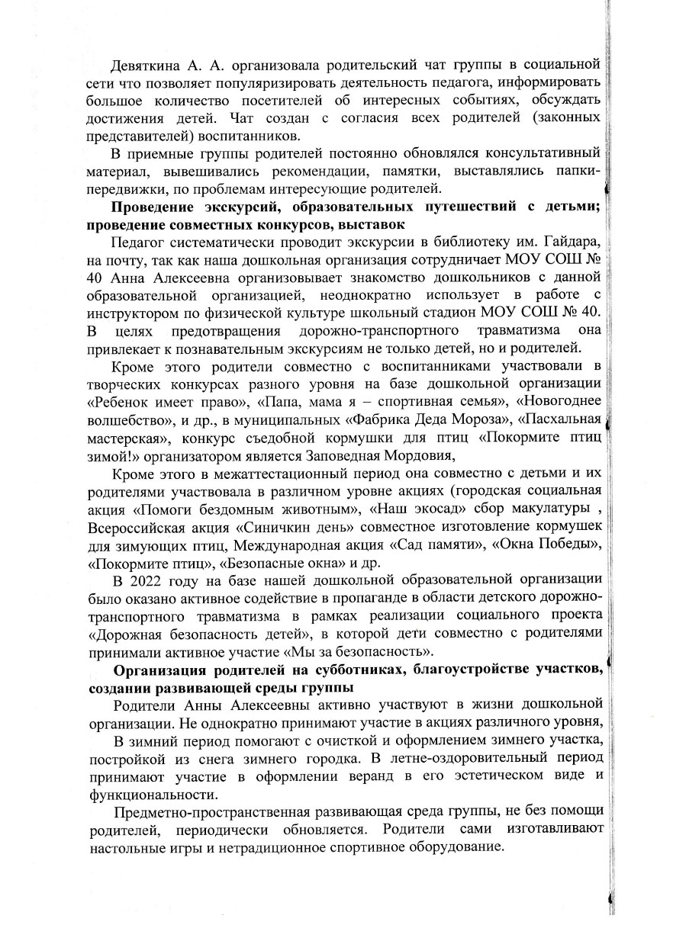
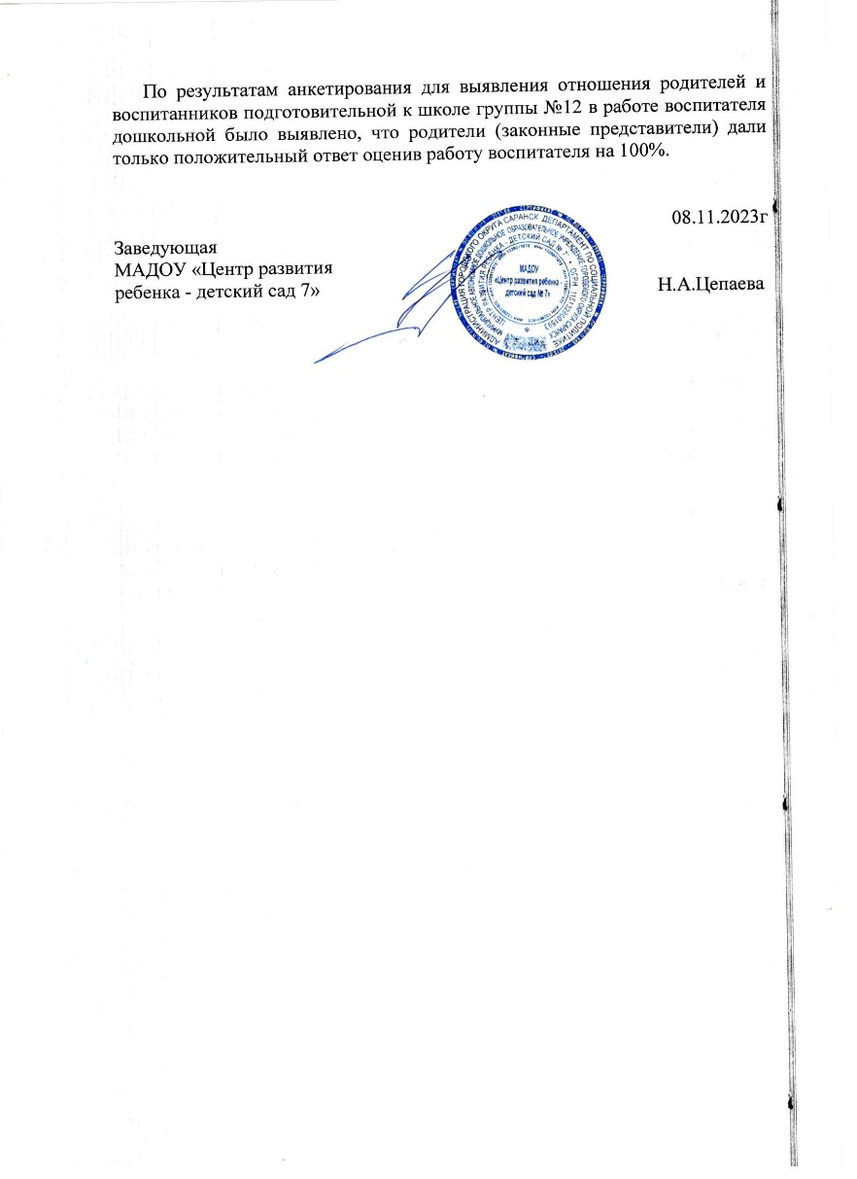

Slide 23
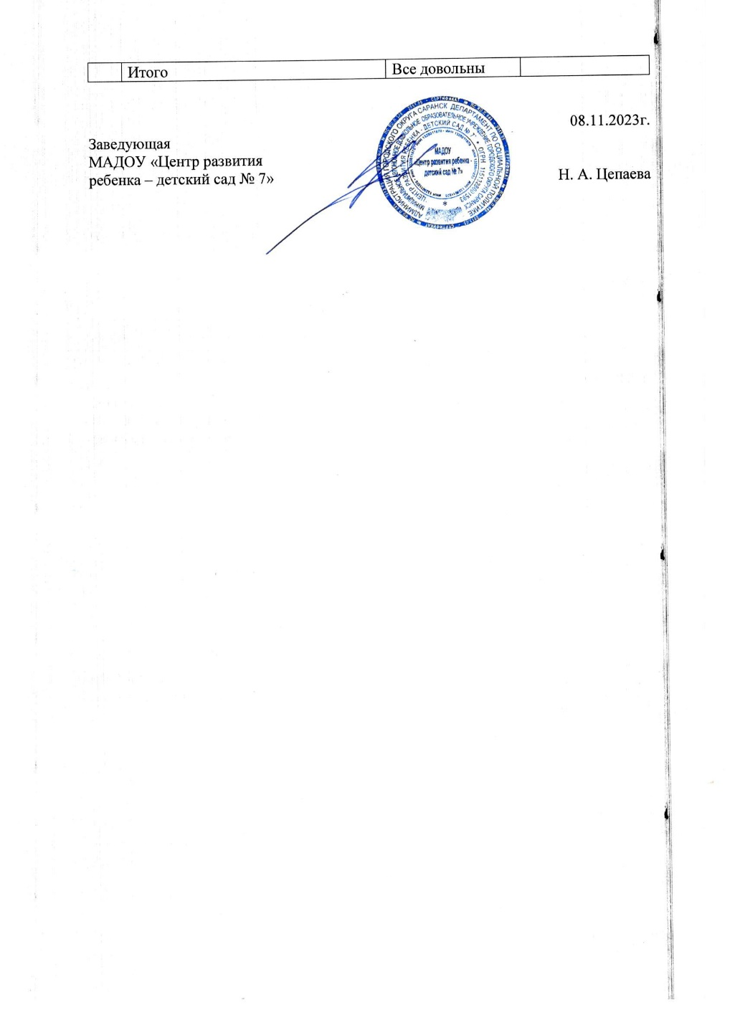

Slide 24
12. Работа с детьми из социально-неблагополучных семей

Slide 26
13. Участие педагога в профессиональных конкурсах.

Slide 28
14. Награды и поощрения

Slide 30
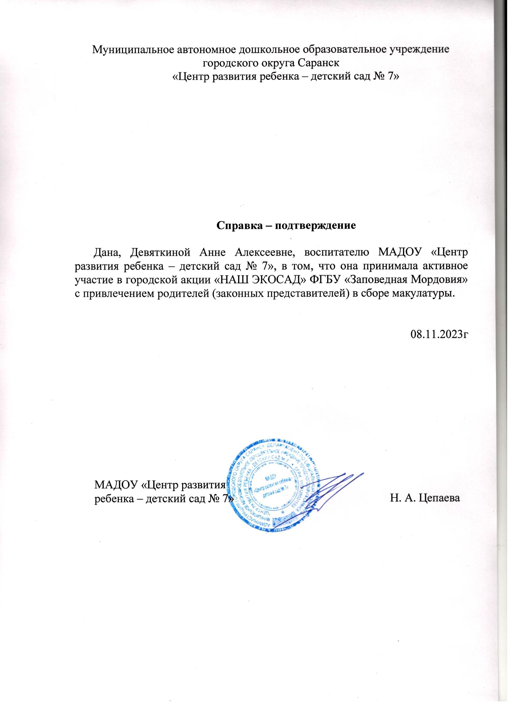

Slide 31
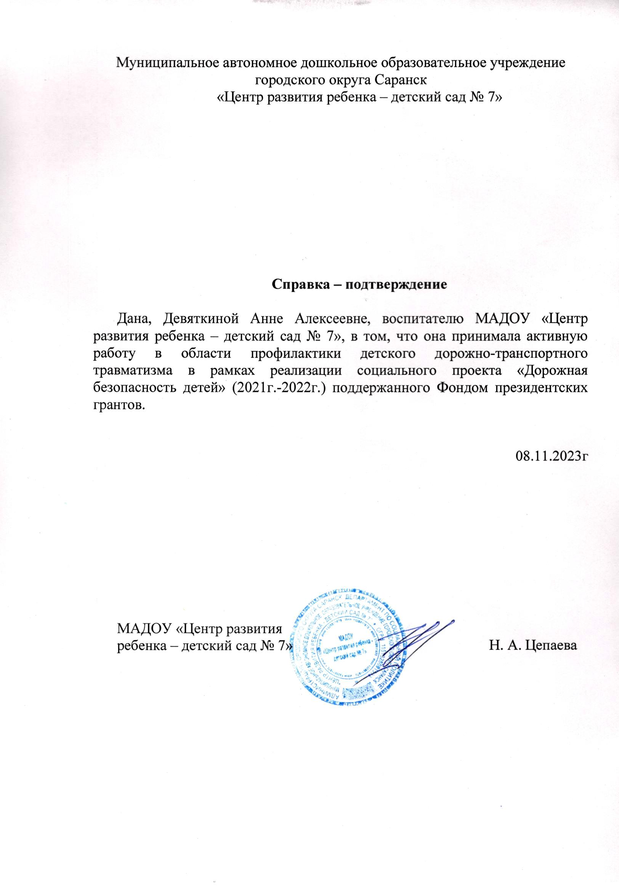

Slide 32
Спасибо за внимание.

